Slide 1
chubbY-BUSTER FINAL-PRESENTATION

Slide 2
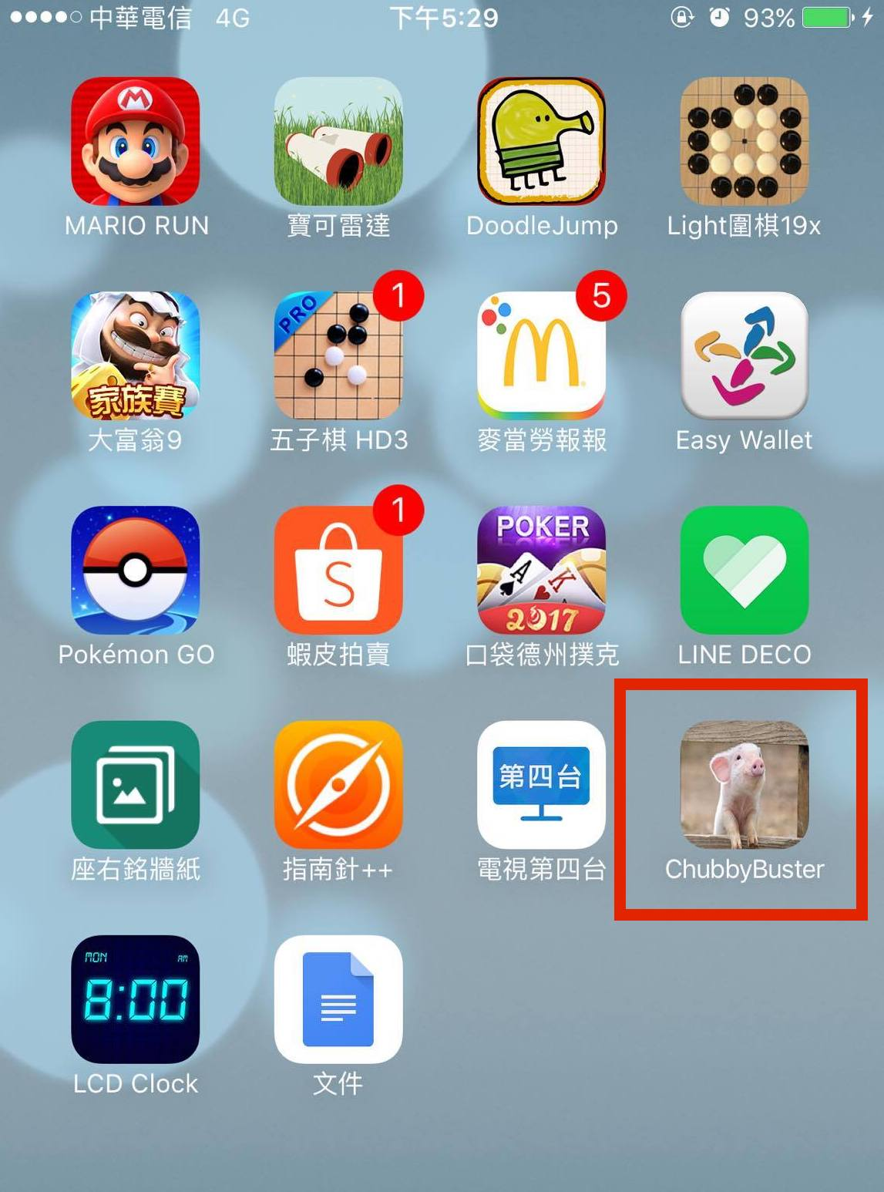

組員：
朱家佐 103703041
王暐嵂 103703048
賈方毓 103703036
佘上翎 102703038

Slide 3
Brief review of the idea/goal
打造使用者減肥體驗<app>
提供介面輸入使用者數據、每日攝取卡路里
提供使用者輸入運動類型、執行時間
偵測震動計算消耗卡路里，顯示目前運動進度
運動過程設計等級機制

Slide 4
Design process overview
設計輸入使用者數據
設計輸入每日攝取卡路里
設計輸入運動類型、執行時間區段
設計偵測震動計算目前消耗卡路里
設計顯示使用者數據及目前減肥進度
設計運動過程等級機制

Slide 5
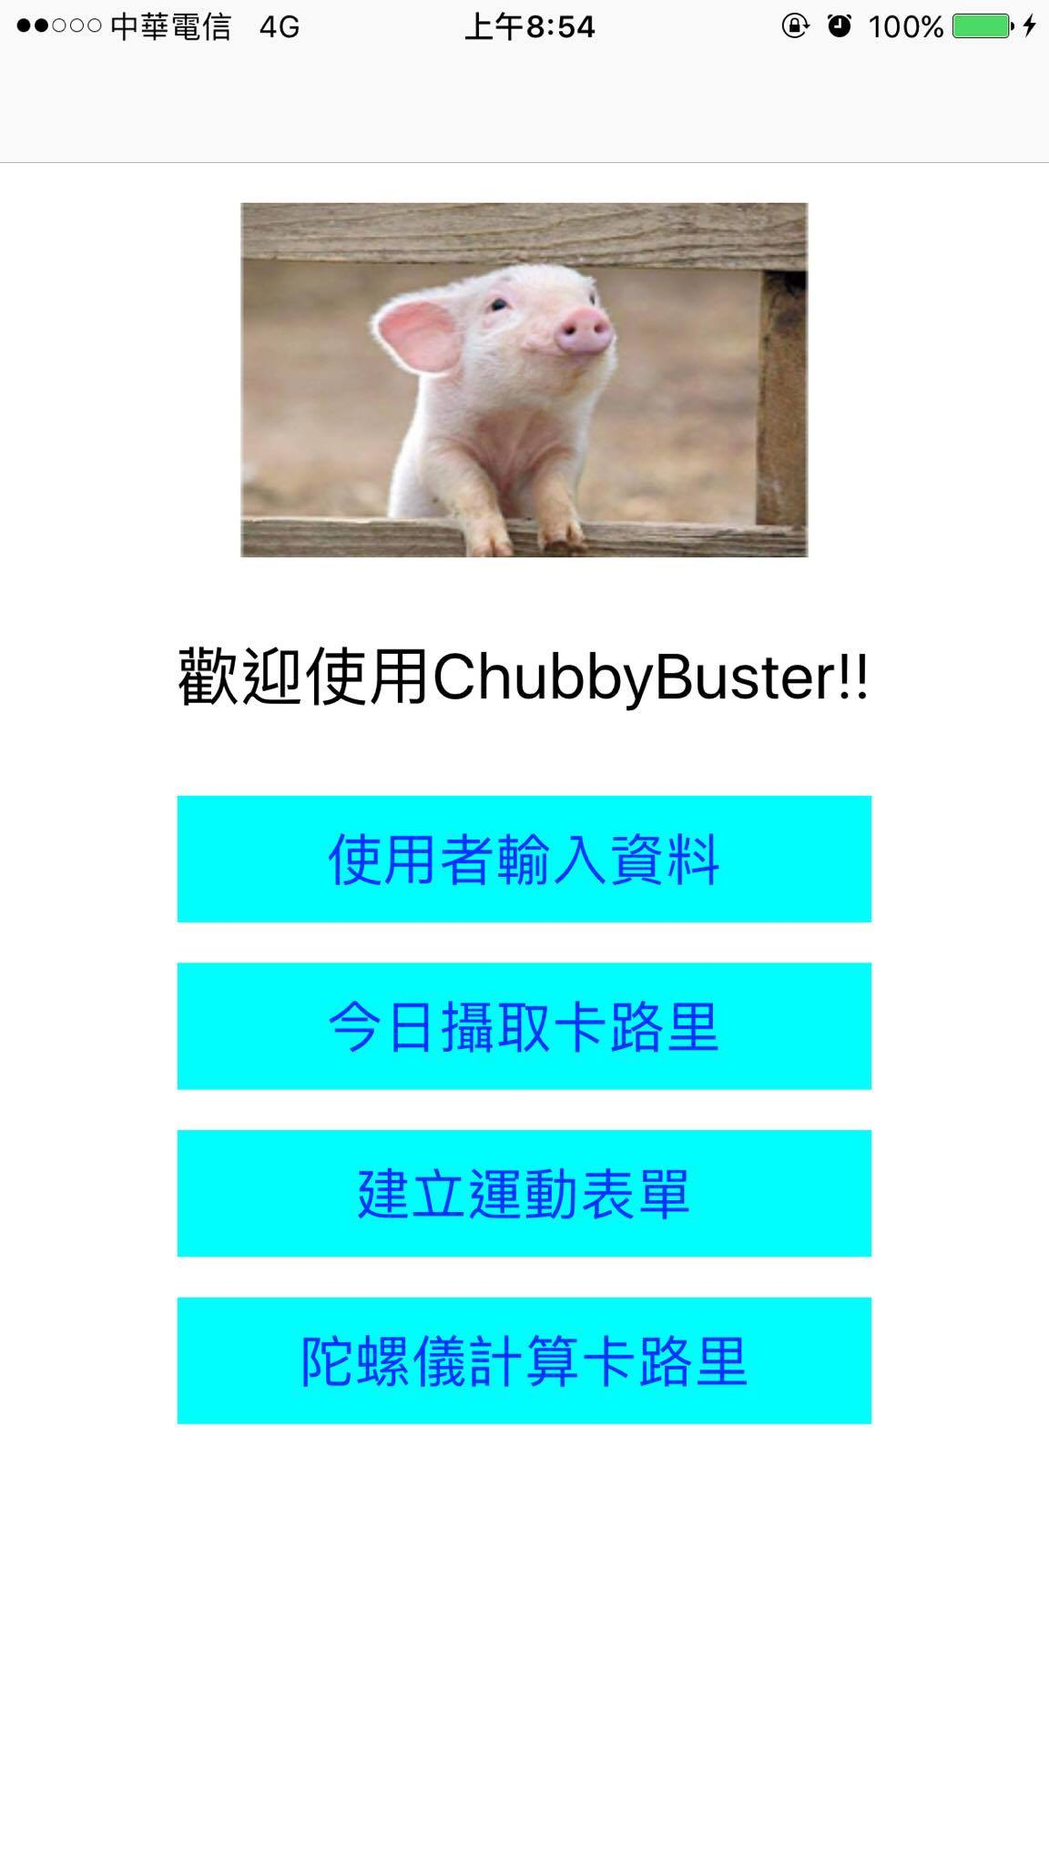
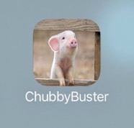
實品總體成果
主體外觀及首頁建立

Slide 6
實品總體成果
主體外觀及首頁建立
四大主要功能的建設：
使用資料蒐集處理
卡路里吸收與進入
運動計畫設計建立
卡路里消耗與輸出

Slide 7
實品總體成果
主體外觀及首頁建立
四大主要功能的建設
程式功能完整與優化
等級系統的建立
數據接受與分析使用
內部結合與資料連結

Slide 8
實品特色
簡易有效健康管理控制
小小獎勵機制助於鼓勵
介面有趣易於改善心情
即時連結迅速取得資訊

Slide 9
成果展示

Slide 10
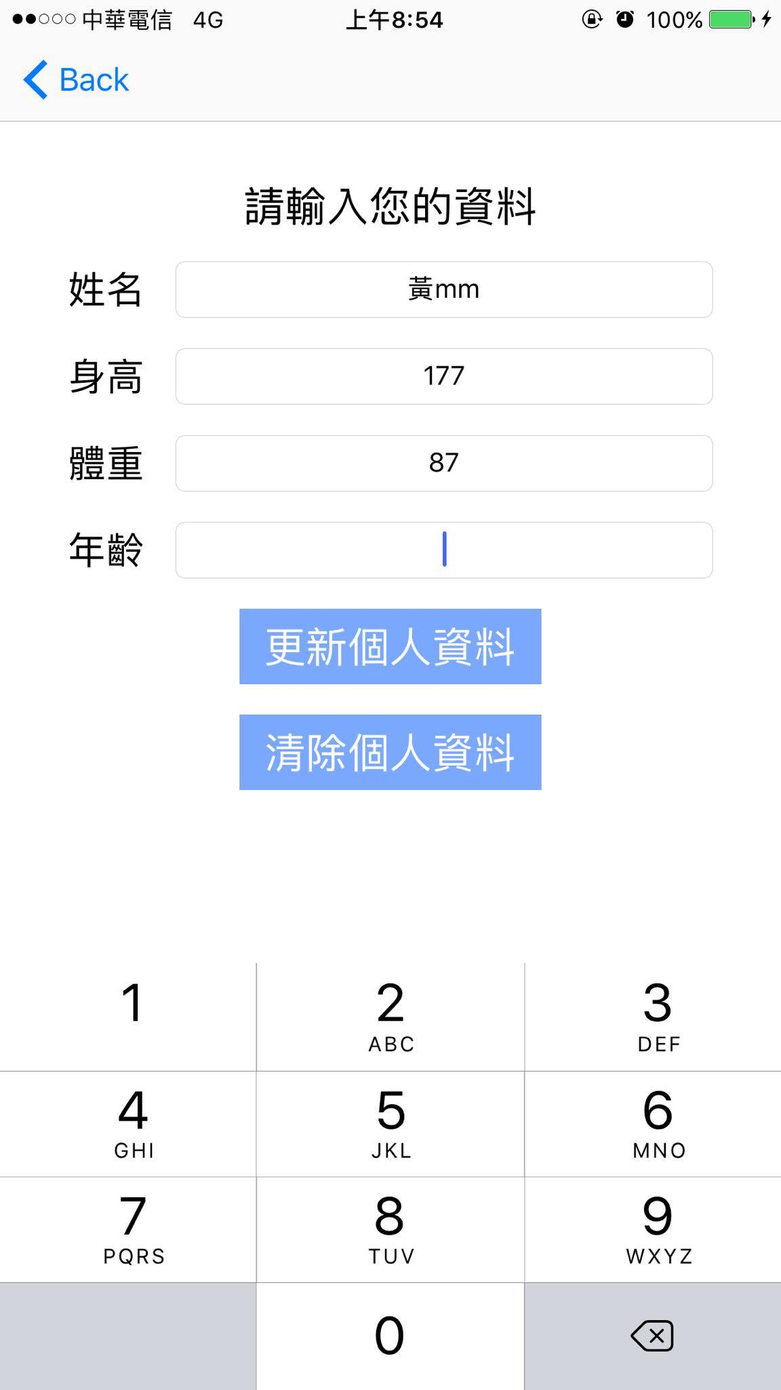
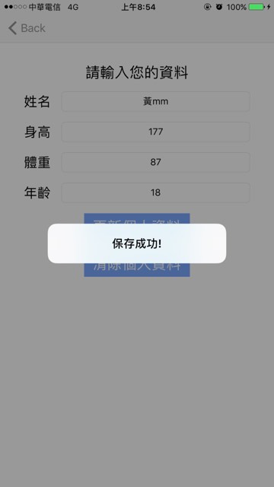
測試操作圖片

Slide 11
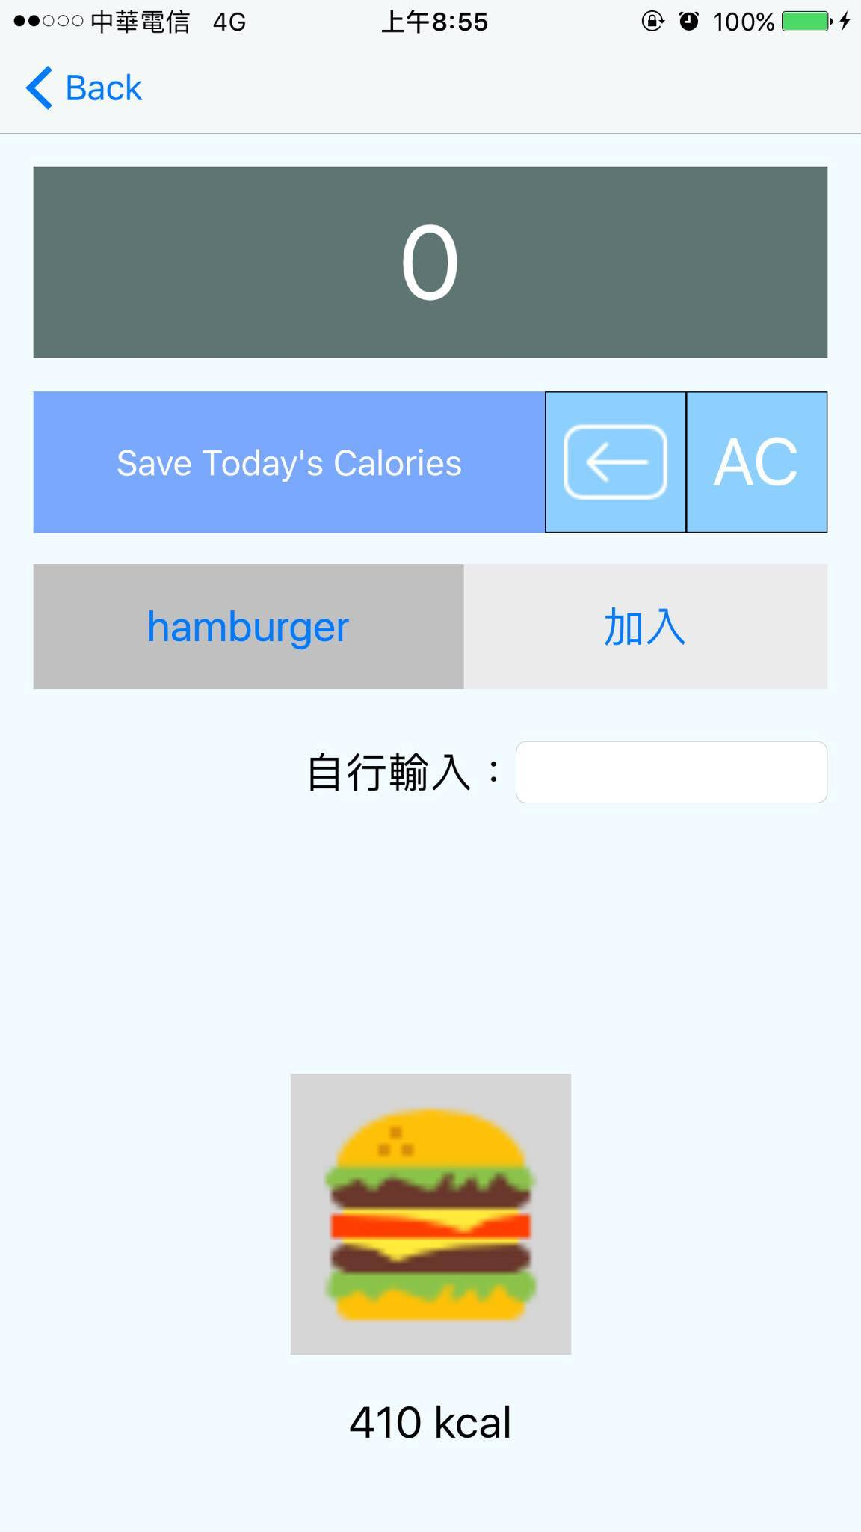
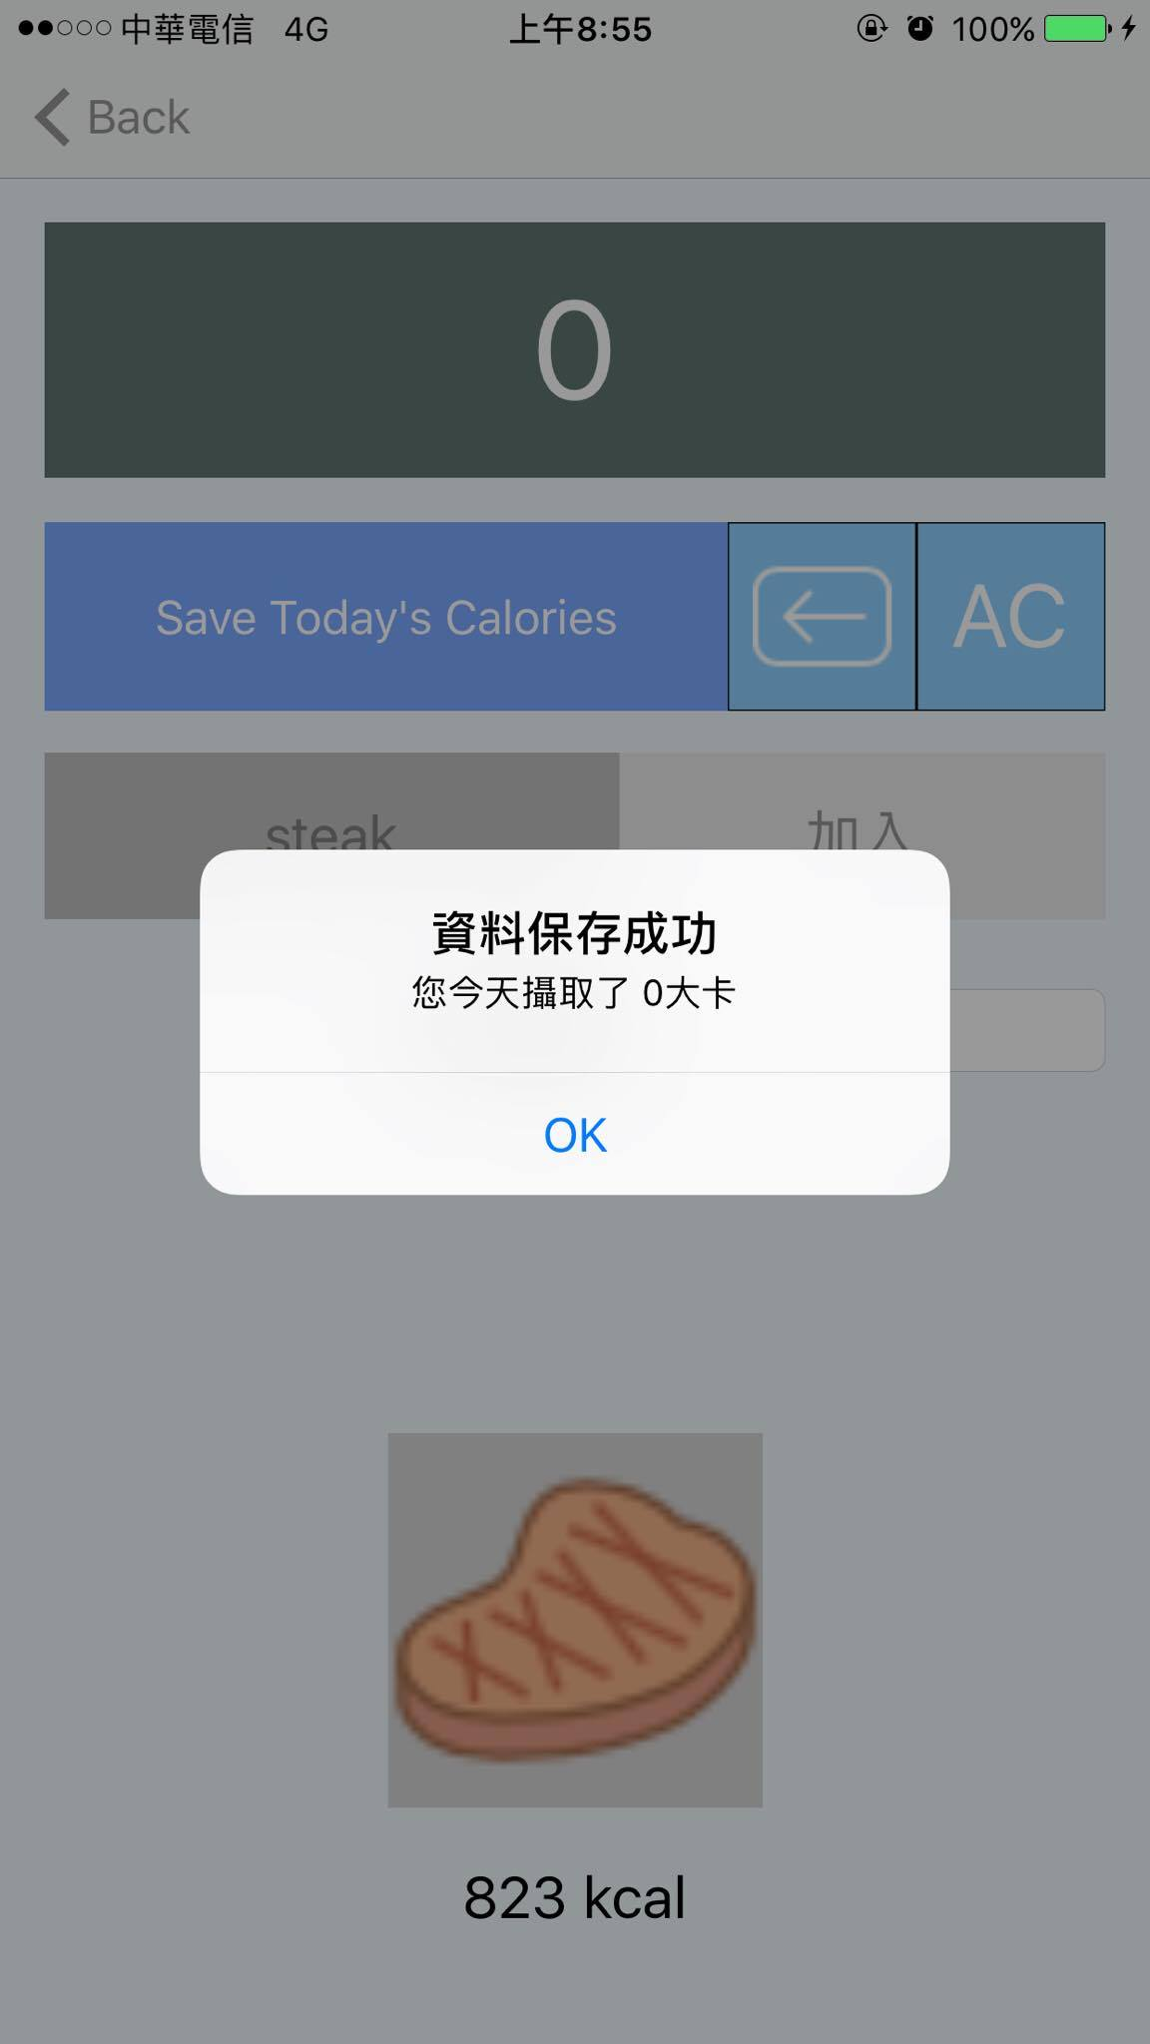
測試操作圖片

Slide 12
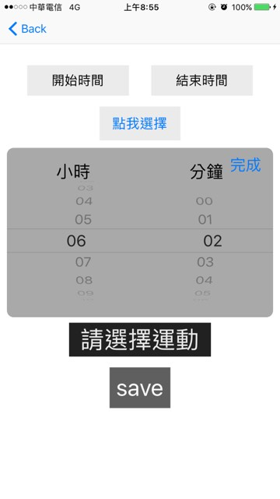
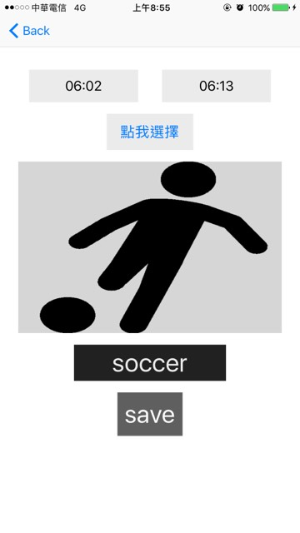
測試操作圖片

Slide 13
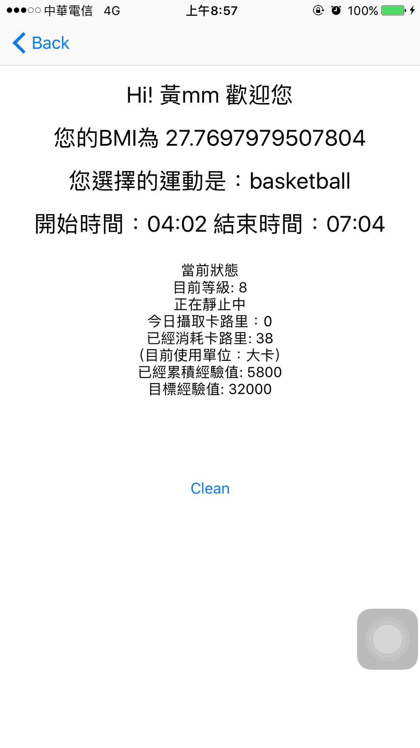
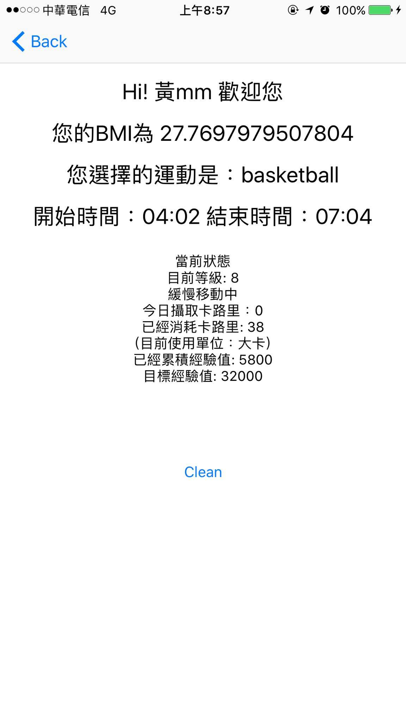
測試操作圖片

Slide 14
實體Demo

Slide 15
Tools/packages
存檔參考老師Simple note的Sample code的存檔方法
計算今日卡路里參考calculator HW2作業
清單製作參考pickview的使用方法
清單選取後圖片讀取發想於AIRPORT LIST HW3作業
讀取陀螺儀數據參考xcode的內建函式庫

Slide 16
summary
語言架構學習-嶄新類別的新式程式語言、語法、
類別架構、錯誤處理

Slide 17
summary
語言架構學習
設計構想精實-構想思考、框架規劃、內容實作

Slide 18
summary
語言架構學習
設計構想精實
合作經驗累積-討論、教學、意見處理、結果整合

Slide 19
summary
語言架構學習
設計構想精實
合作經驗累積
解決面對困難-變數型態錯誤、storyboard修正…

Slide 20
Future
其他裝置新增連結使得數據蒐集精準
獎勵機制擴充並且有實質互動遊樂性
提醒功能建立與增加制約性與強迫性
UI改善

Slide 21
報告完畢
http://www.iaweg.com/tupian/a3z1vvun

